Slide 1
DisenGCN-코드구현

Slide 2
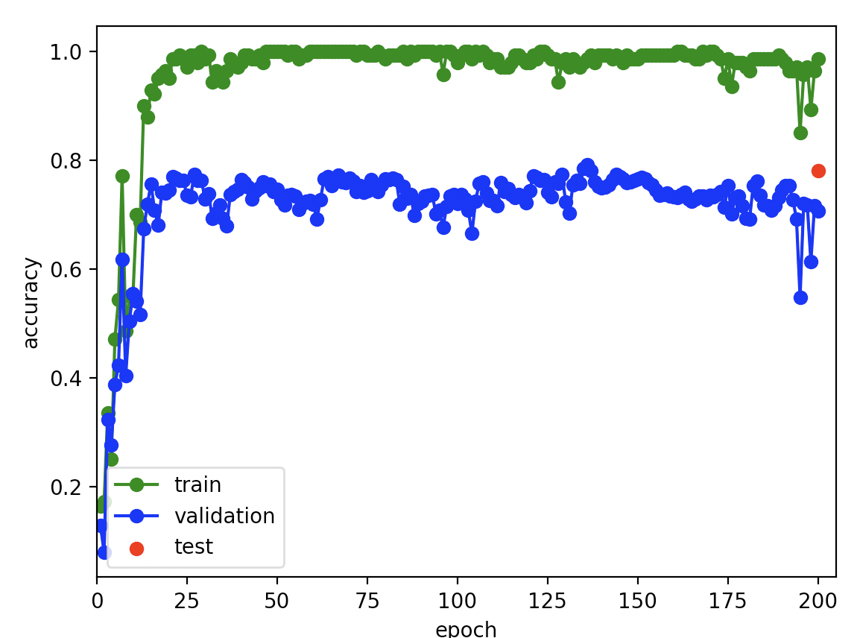
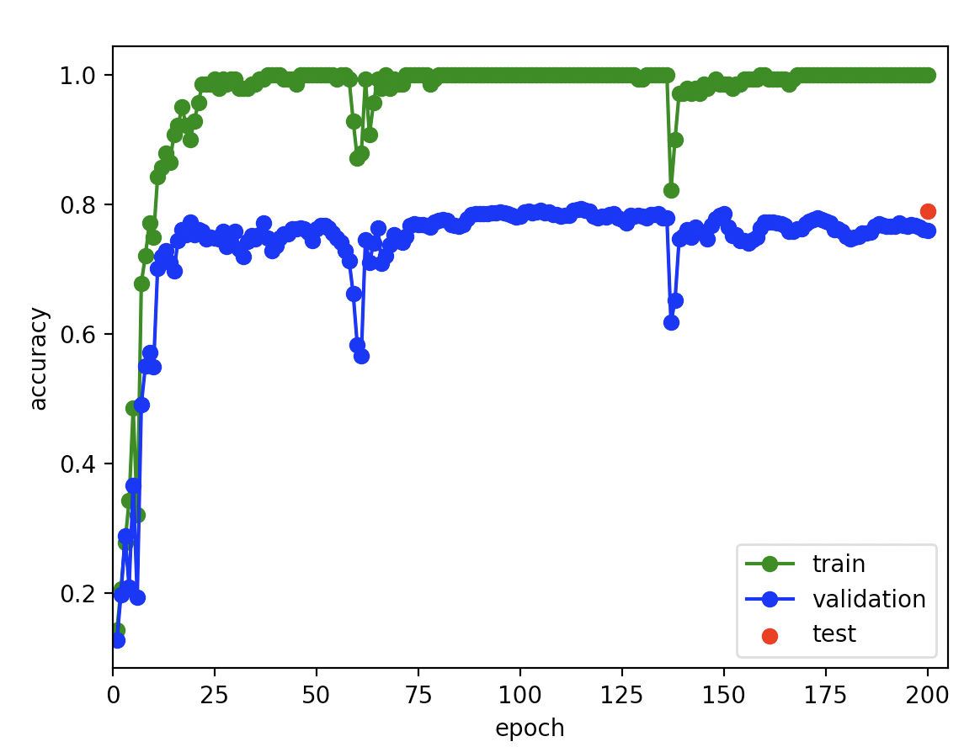
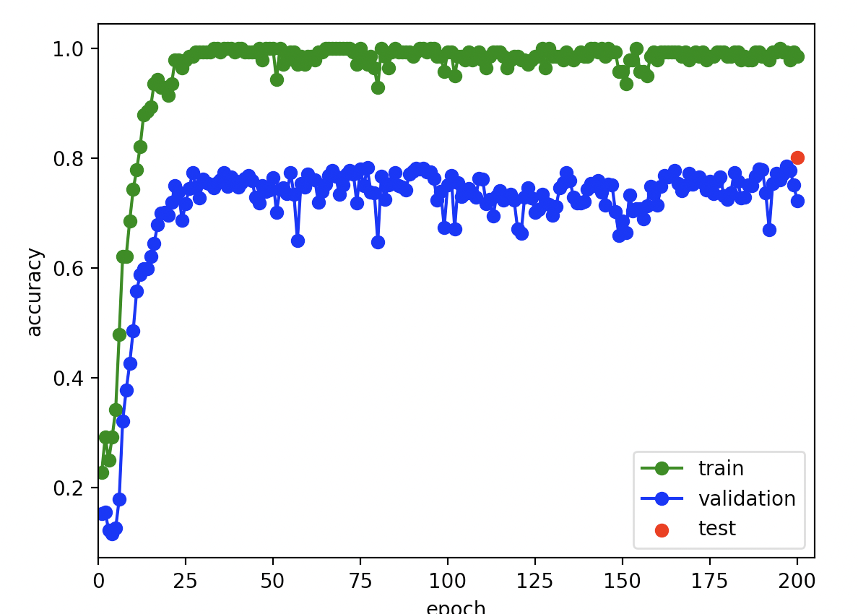
논문대로 구현
(mlp + Routing Layer)
0.78
(Factor별 weight noramalize)
0.79
(residual 추가)
0.80
mlp를 넣지 않은 것 보다 1~2%의 성능 하락이 있었습니다.
(코드)

Slide 3
원본 코드와 달라진 점
Neighbor sampling
Neighborhood sampling을 이용하지 않고, 모든 이웃들의 영향을 고려하도록 구현하였습니다.
bidirected edges
인덱스가 높은 노드(최근 논문)들은 피인용이 없거나 적기 때문에, d in_neighbor가 적습니다.
그것을 해결하기 위해 자신이 인용한 논문들도 in_neighbor로 만들어(bidirect) edge의 개수를 늘렸습니다.

Slide 4
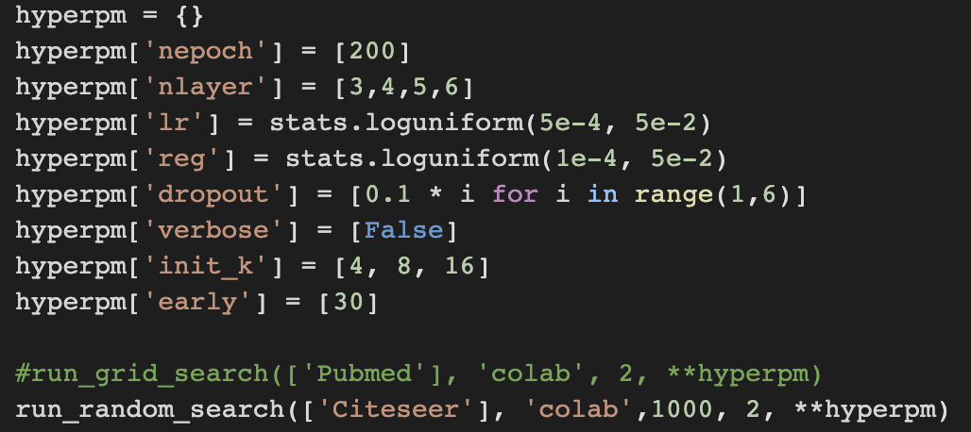
실험 내용
실험은 epoch 200, early-stopping을 적용하지 않고 진행하였습니다.
처음에는 랜덤 서치를 통해 어느정도 괜찮은 하이퍼파라미터를 찾은 뒤,
괜찮은 하이퍼파라미터 몇개를 찾아 grid & greedy하게 서치하였습니다.
최종 찾은 하이퍼파라미터를 100번 실험하여 정확도의 평균과 표준편차를 구하였습니다.
원본 코드는 디폴트 하이퍼 파라미터로 50번 실험하여 비교하였습니다.

Slide 5
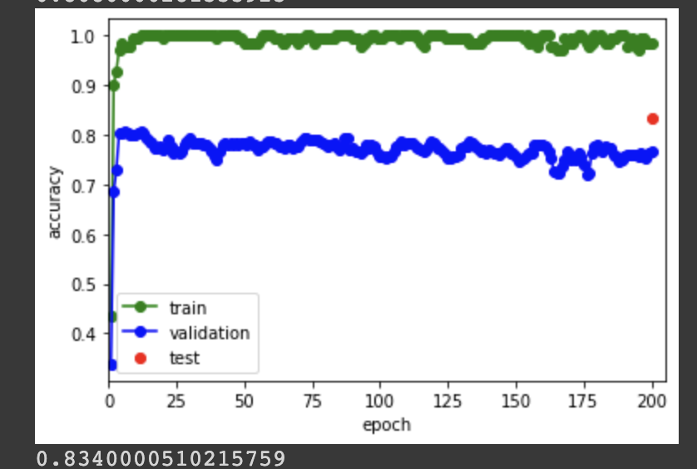
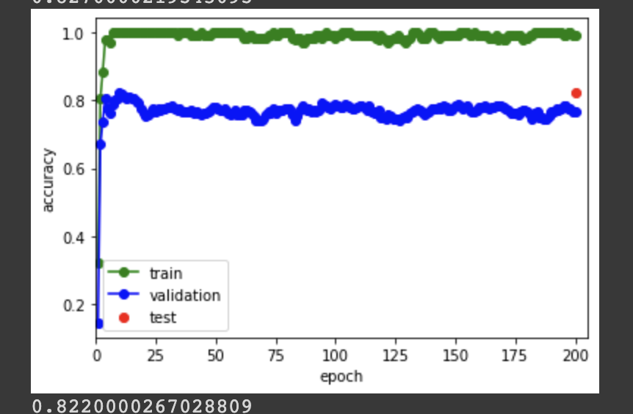
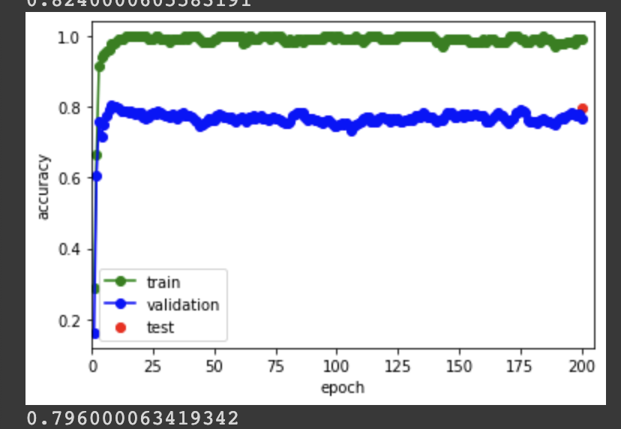
실험 결과 - Cora
원본 코드 mean: 0.811351852, std: 0.009888353
구현 코드 mean: 0.814200039, std: 0.009438748
논문 정확도 : 0.837

Slide 6
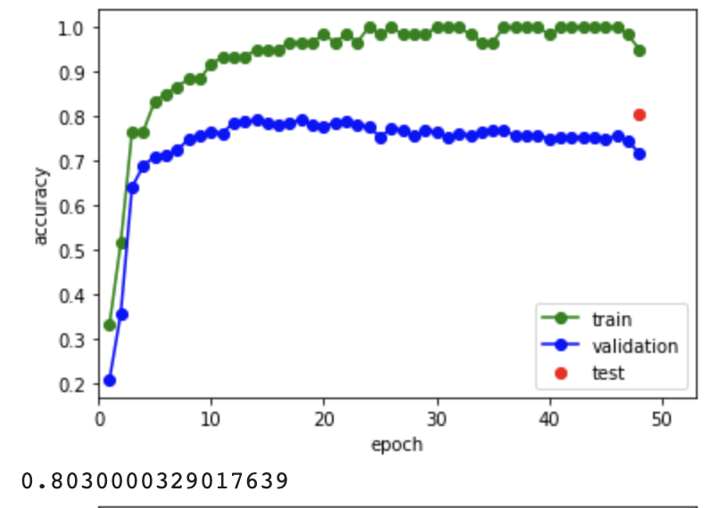
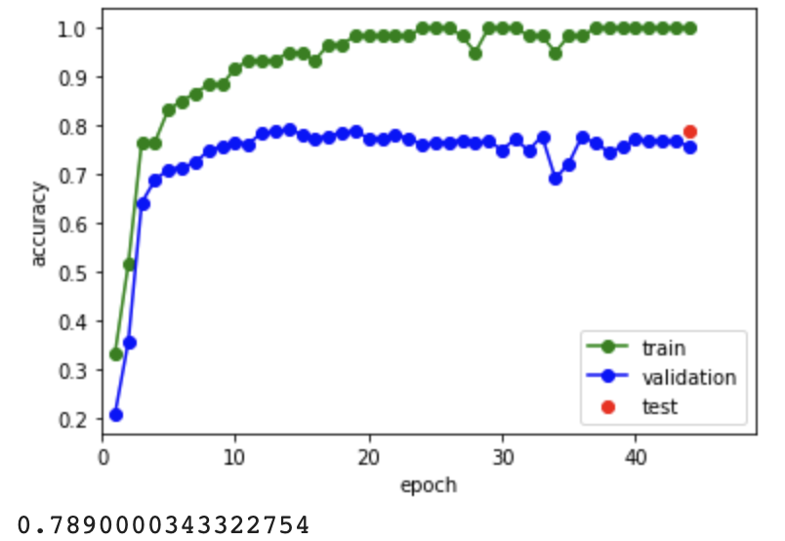
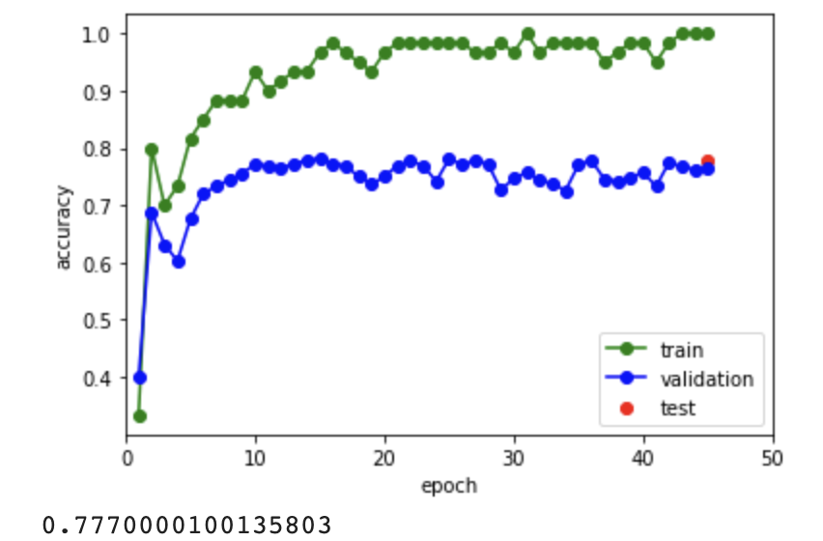
실험 결과 - Pubmed
원본 코드 mean: 0.78575, std: 0.016432368
구현 코드 mean: 0.792180036, std: 0.006662408
논문 정확도 : 0.805

Slide 7
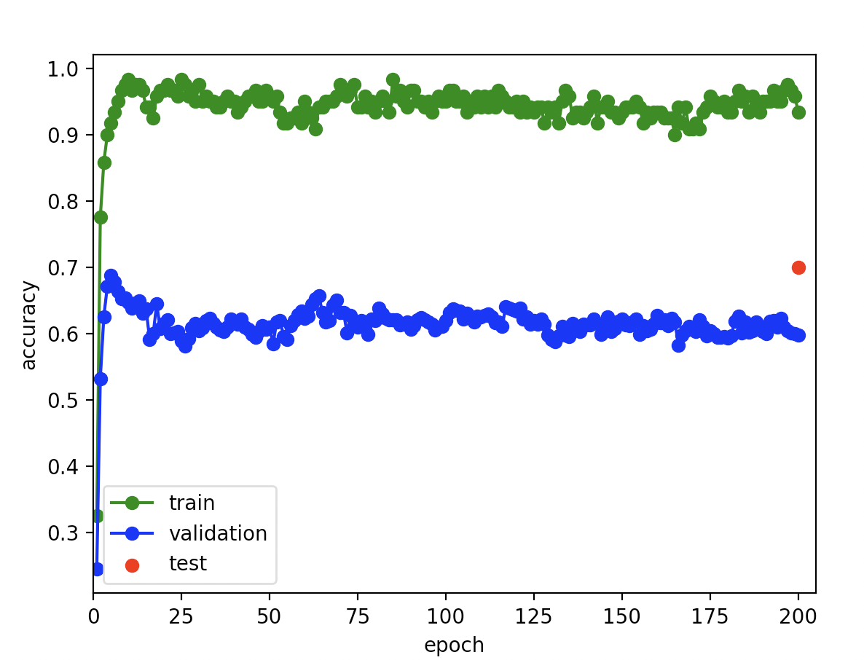
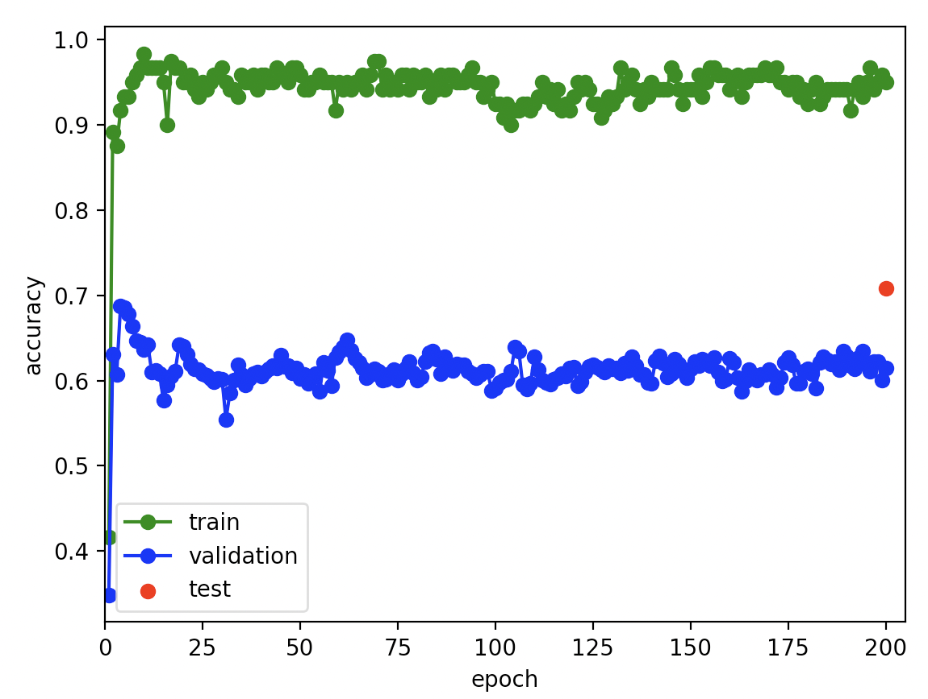
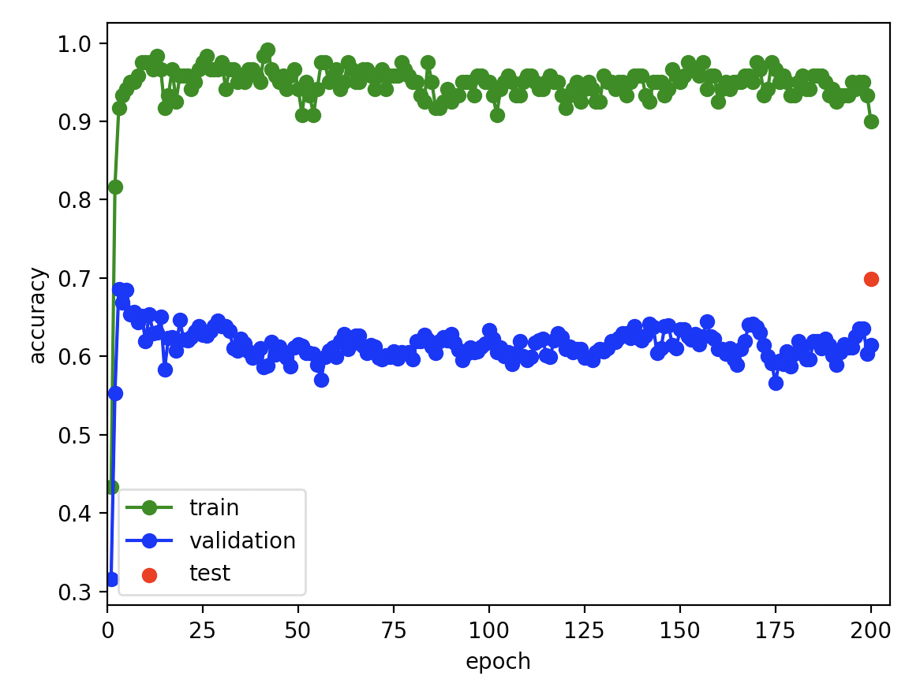
실험 결과 - Citeseer
원본 코드 mean: 0.691515152, std: 0.012145582
구현 코드 mean: 0.704819999, std: 0.008961452
논문 정확도 : 0.734

